Slide 1



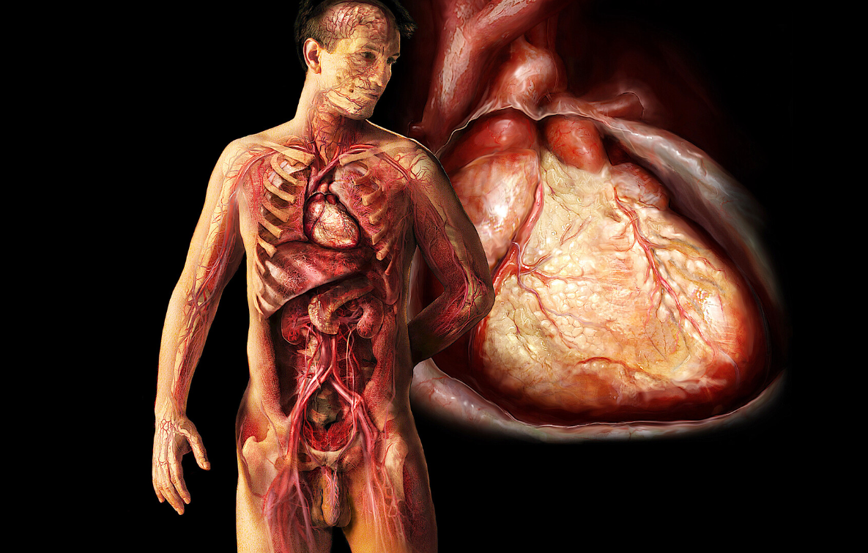
Kleplijden
van basis tot limiet … en terug
Jerrold Spapen Frank Van Praet Karel Van Praet

Slide 2
CASUS
Man, 61 jaar
Goede algemene toestand
Geen belangrijke medische antecendenten
Thuismedicatie
  atorvastatine 20 mg 1/d
Asymptomatisch
Verwijzing naar de raadpleging cardiologie wegens de vaststelling van een hartgeruis

Slide 3
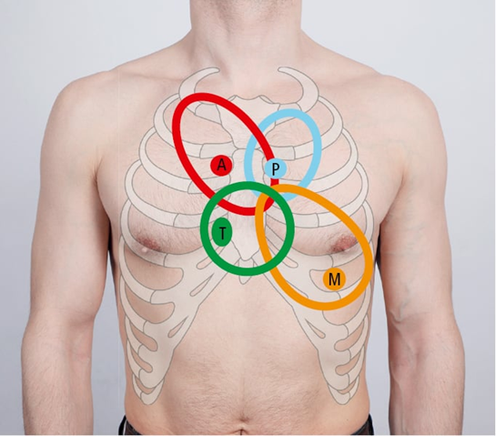

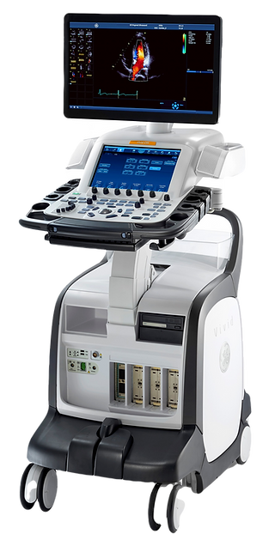
CASUS
Holosystolisch geruis → mitralisklepinsufficiëntie

Slide 4
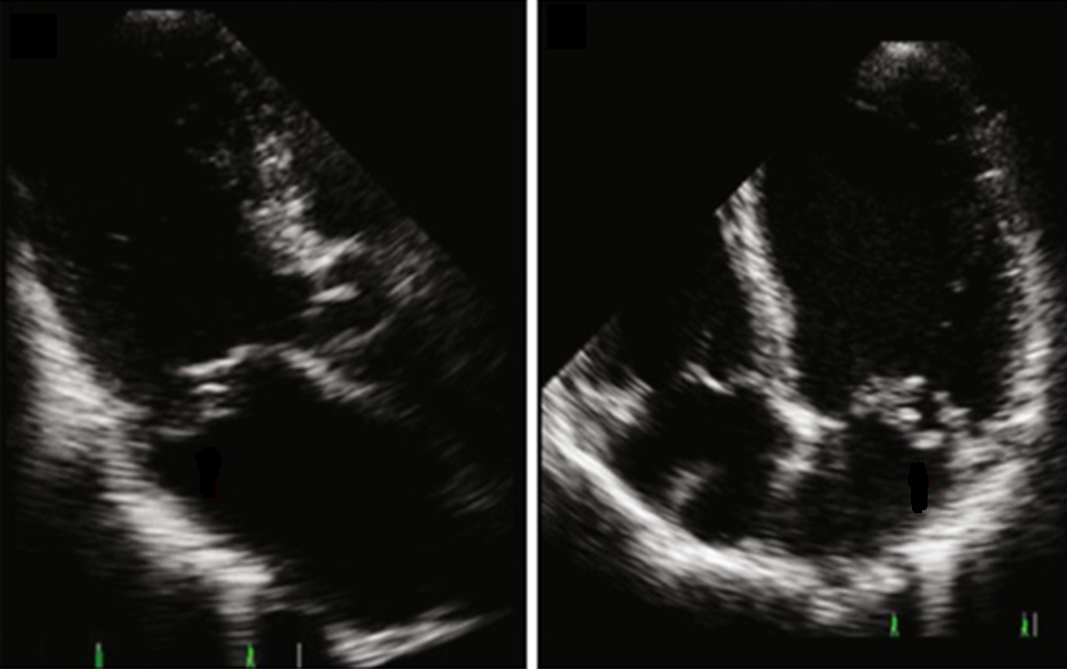
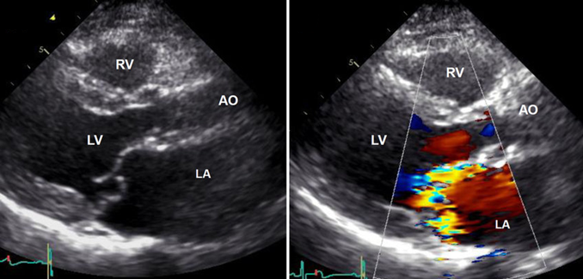
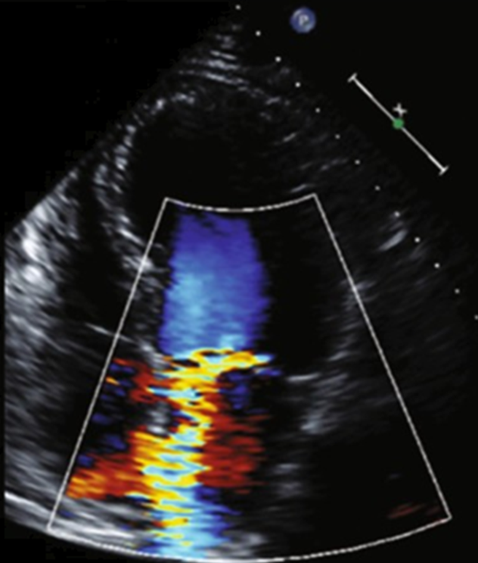
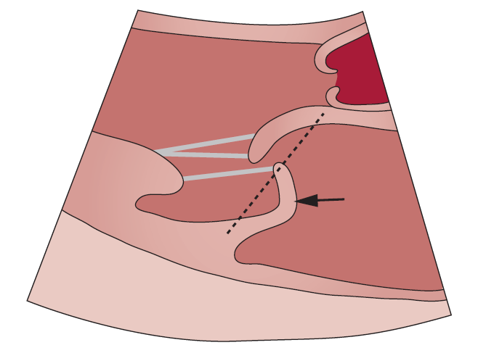
LV
LV
RV
RA
LA
LA
PROLAPS
Levine R, et al. Nat Rev Cardiol 2015

Slide 5
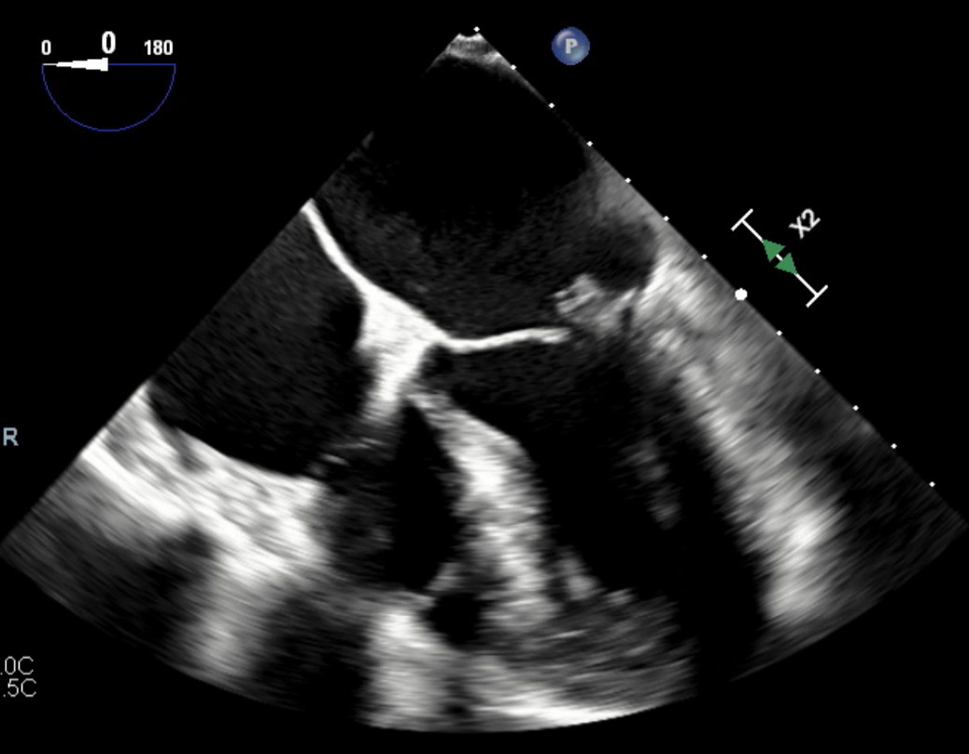
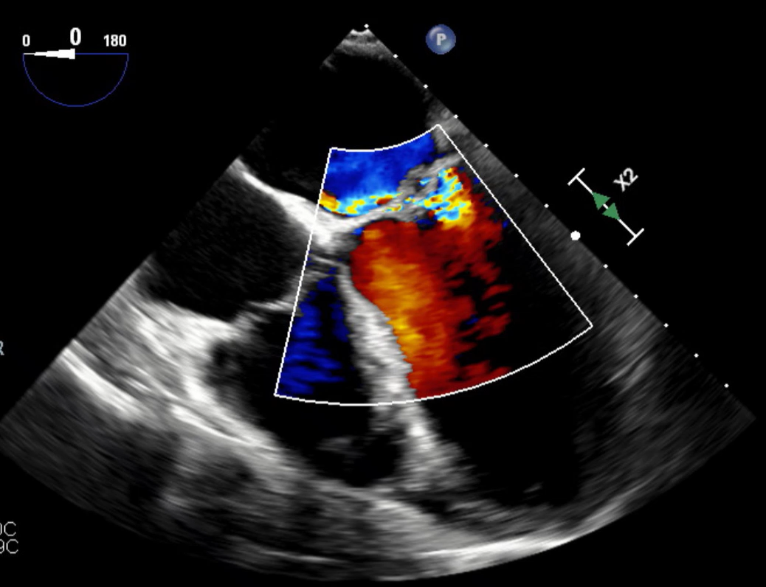
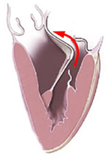
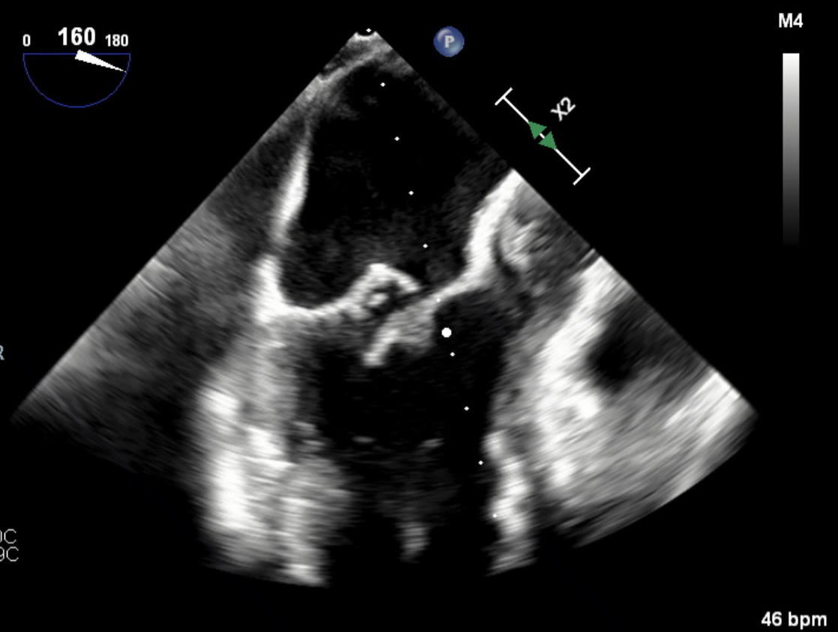
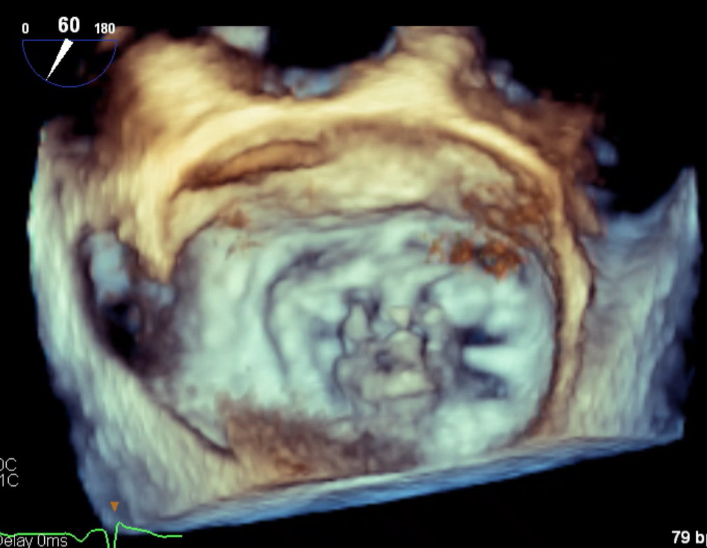
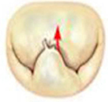
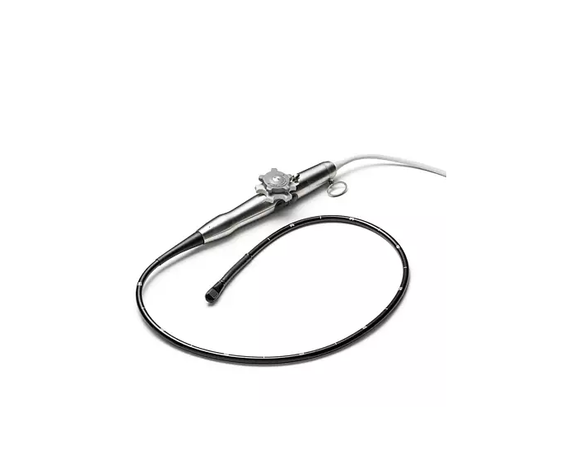
LV
LV
RV
RA
LA
LA

Slide 6

CASUS
Man, 61 jaar
Goede algemene toestand
Geen belangrijke medische antecendenten
Thuismedicatie
  atorvastatine 20 mg 1/d
Asymptomatisch
Verwijzing naar de raadpleging cardiologie wegens de vaststelling
van een hartgeruis
Ernstige mitralisklepinsufficiëntie op basis van polaps van het posterior klebblad
  normale systolische functie linker ventrikel
  normale dimensie van de caviteit
  lichte dilatatie van het linker atrium

Slide 7
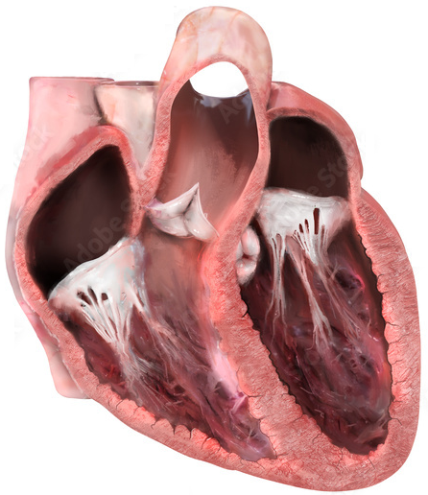
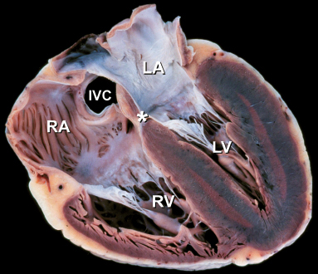
De mitralisklep: anatomie en functie
Linker atrium
Linker ventrikel

Slide 8
De mitralisklep: anatomie en functie
Ongehinderde bloedstroom van linker atrium naar linker ventrikel tijdens diastole
Vermijden terugvloeien van bloed naar het linker atrium tijdens systole

Slide 9
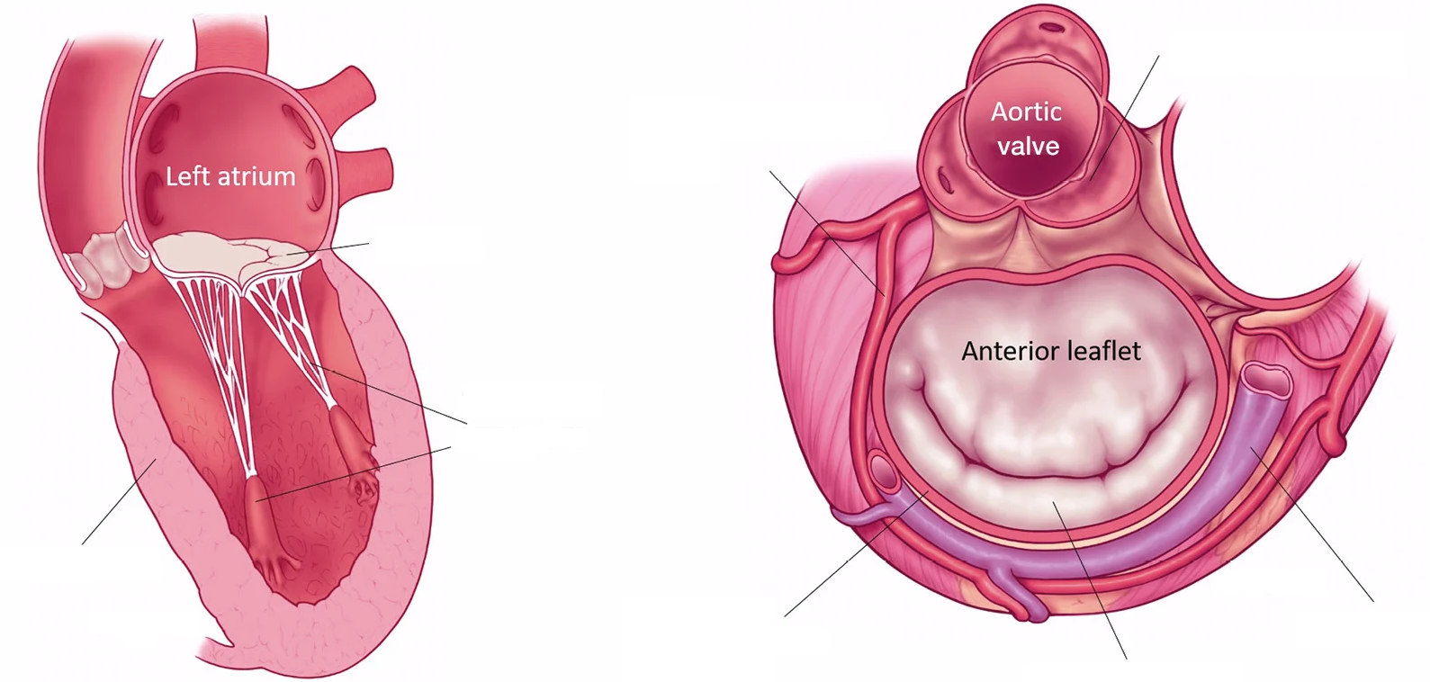
De mitralisklep: anatomie en functie
Circumflex artery
Chordae tendineae
Papillary muscles
Left ventricle
Sinus coronarius
Annulus
Posterior leaflet
Subvalvulair apparaat
Urena M, et al. EuroIntervention 2023

Slide 10
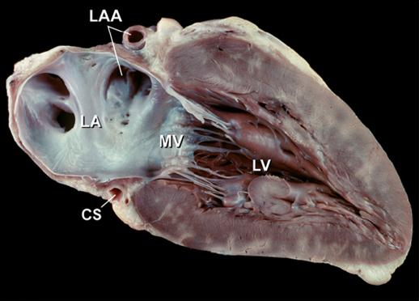
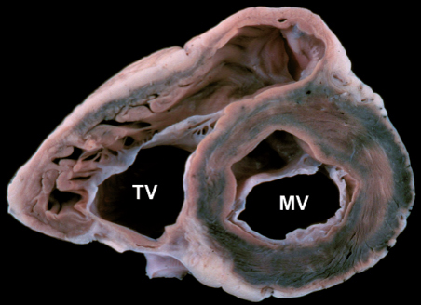
De mitralisklep: anatomie en functie

Slide 11



Mitralisklepinsufficiëntie
Prevalentie 10% bij patiënten > 75 jaar

Slide 12
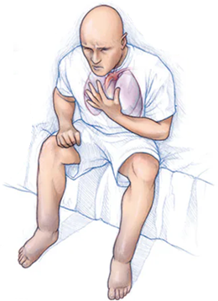
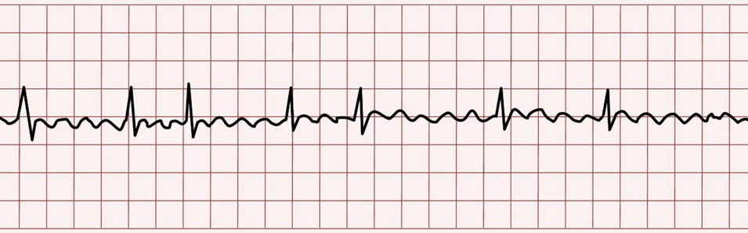
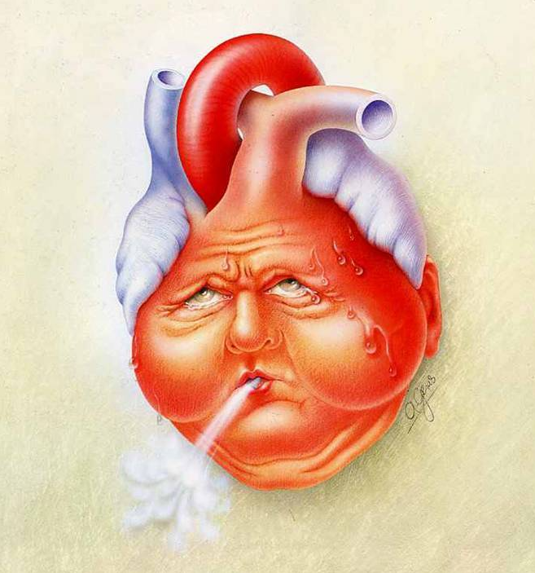
Mitralisklepinsufficiëntie: pathofysiologie
Pulmonale hypertensie
↑ Linker atrium druk
Atriale fibrillatie
Volume-overbelasting linker ventrikel
Tricuspidaliseklepinsufficiëntie
Overbelasting rechter ventrikel

Slide 13

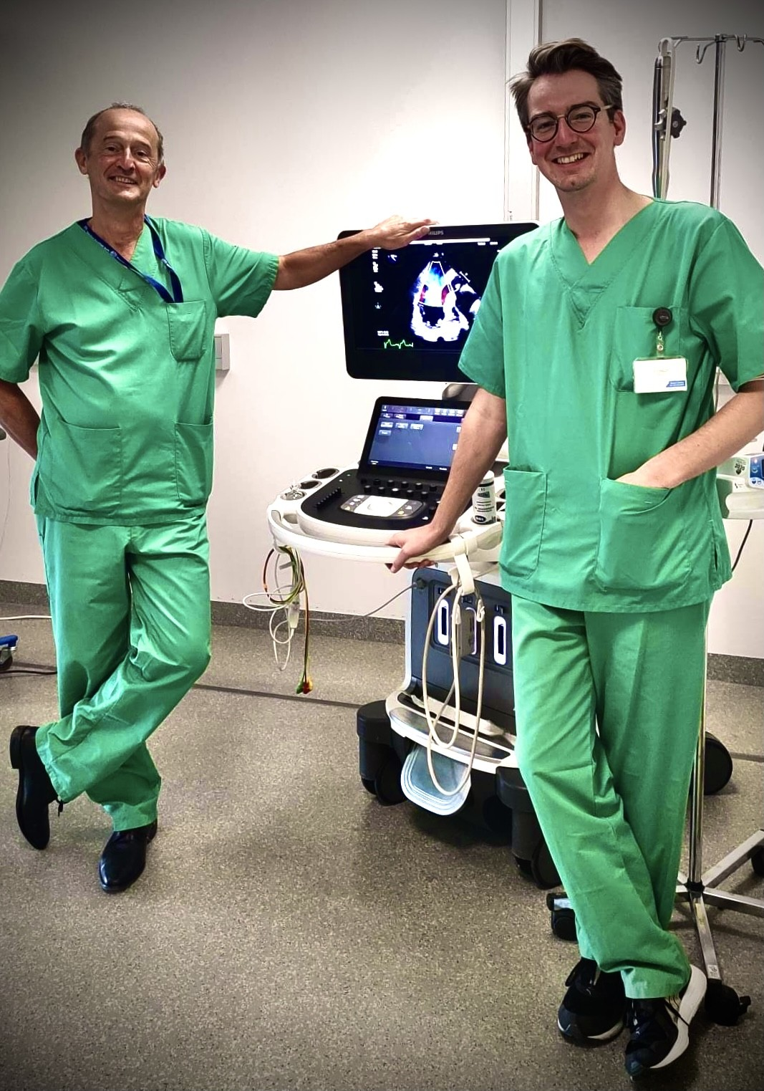
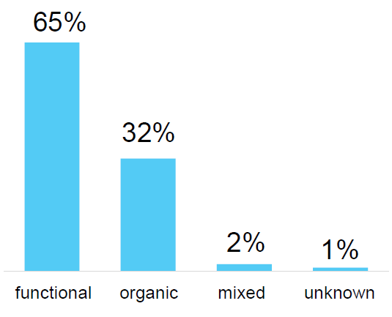

Mitralisklepinsufficiëntie
PRIMAIRE vorm
“structurele” of “organische” MI
Structureel probleem van de klepbladen
of het subvalvulair apparaat
  degeneratief
  Barlow disease
  prolaps
  reumatisch
  endocarditis, perforatie
  chorda- of papillairspierruptuur
  congenitale afwijking: bv. cleft
  …
SECUNDAIRE vorm
“functionele MI”
Probleem van linker ventrikel of linker atrium
Dziadzko V, et al. Eur Heart J 2019

Slide 14
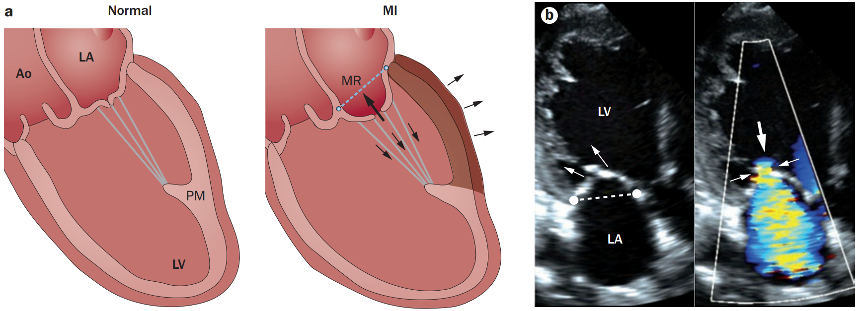


Mitralisklepinsufficiëntie
SECUNDAIRE vorm
“functionele MI”
Probleem van linker ventrikel of linker atrium
  post myocardinfarct
  gedilateerde cardiomyopathie
  chronische VKF
  HFpEF
“tenting” van de klebladen
Levine R, et al. Nat Rev Cardiol 2015

Slide 15
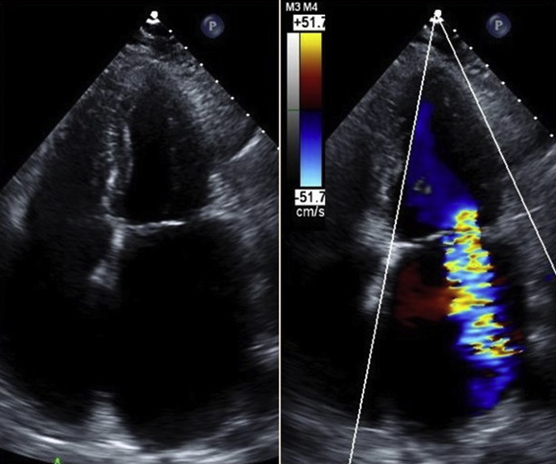
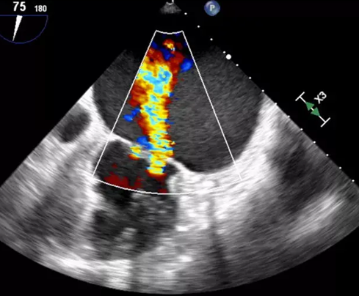
Mitralisklepinsufficiëntie
SECUNDAIRE vorm
“functionele MI”
Probleem van linker ventrikel of linker atrium
  post myocardinfarct
  gedilateerde cardiolmyopathie
  chronische VKF
  HFpEF
Linker atrium dilatatie +++

Slide 16
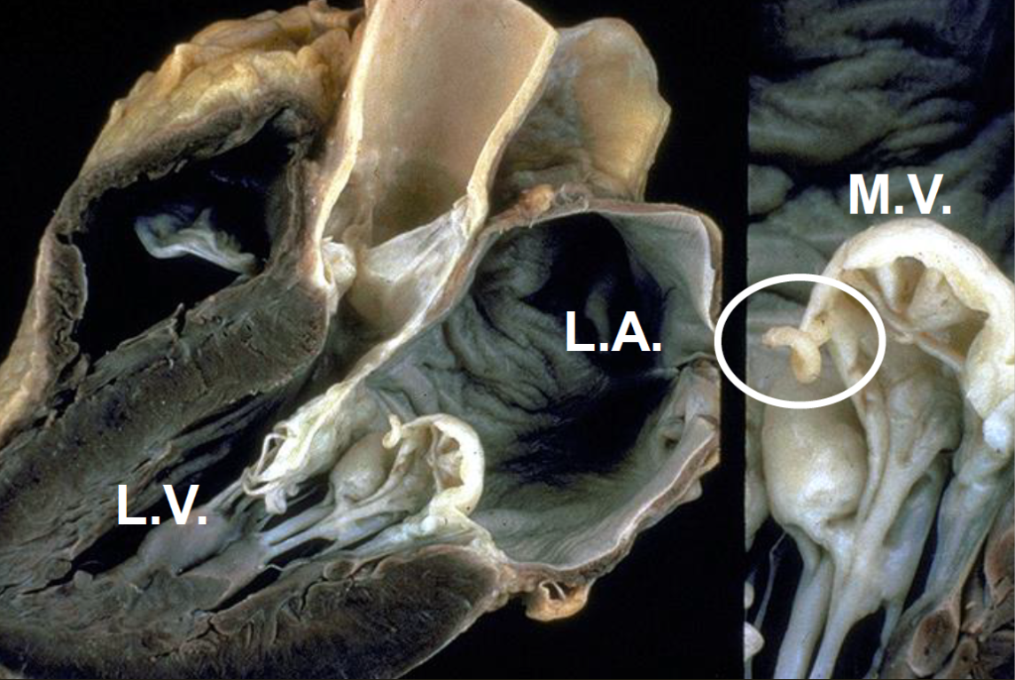
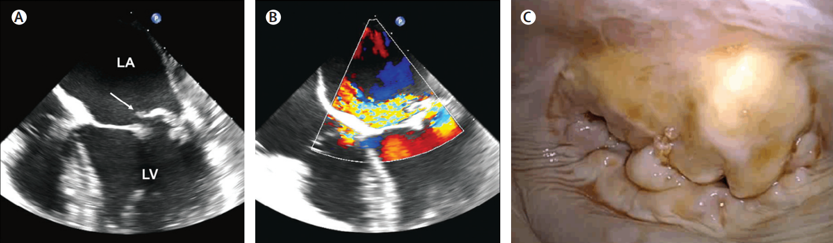
Primaire MI
Chordaruptuur
Nishimura R, et al. Lancet 2016

Slide 17
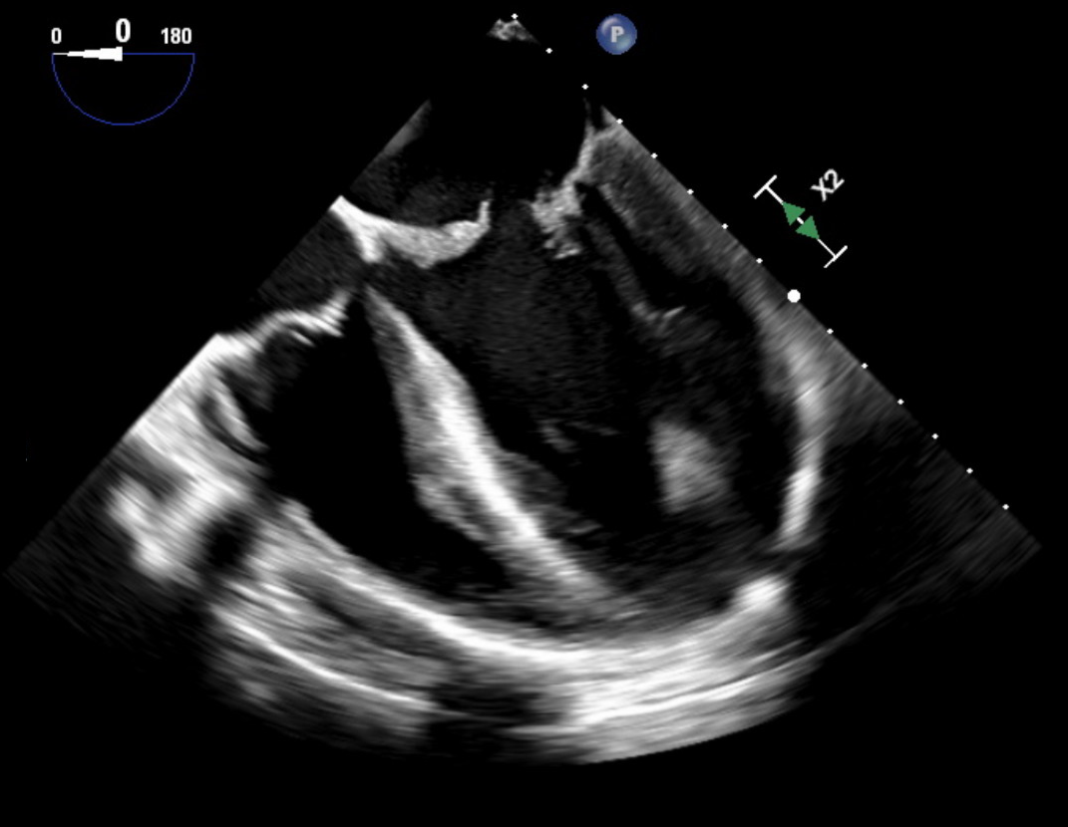
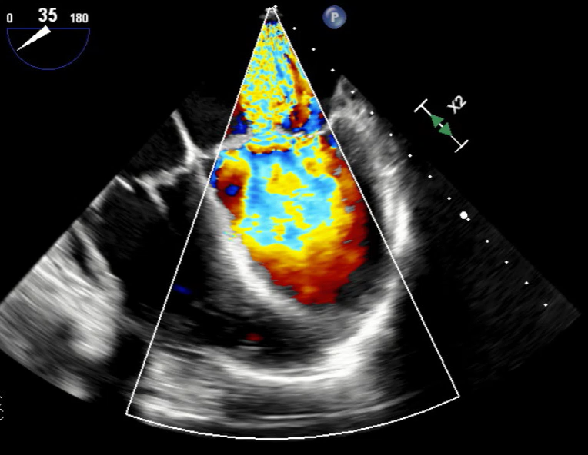

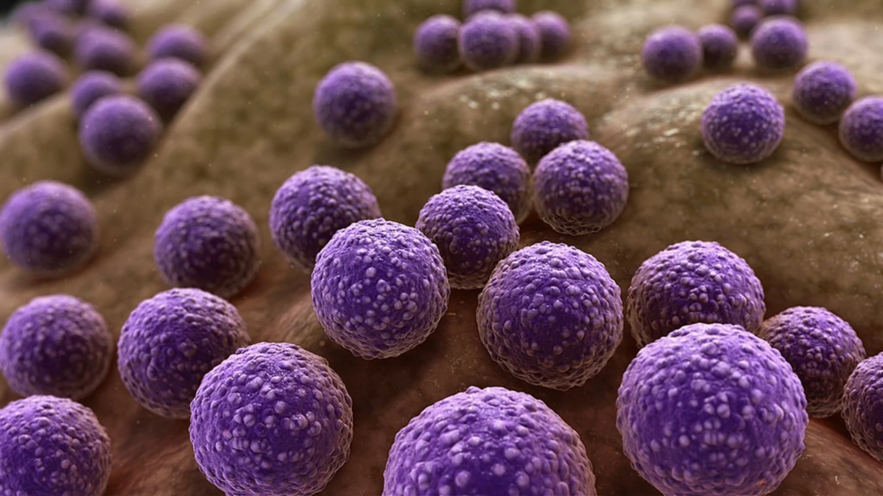
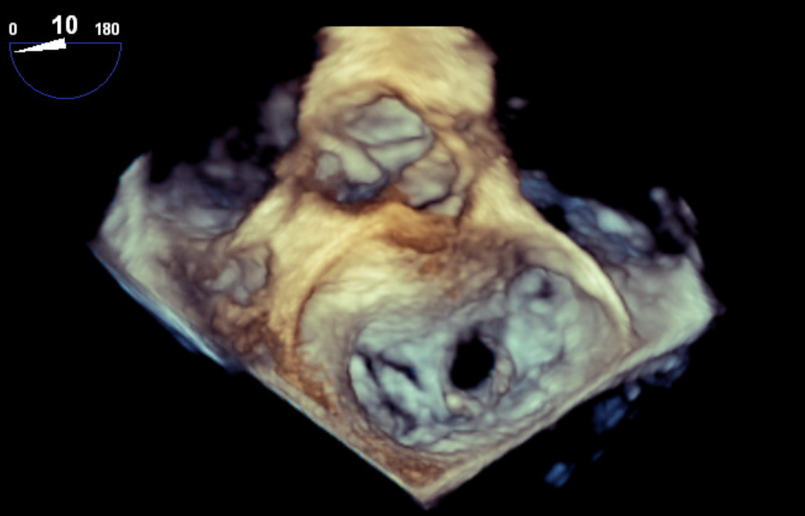
Primaire MI
Endocarditis met perforatie klepblad

Slide 18
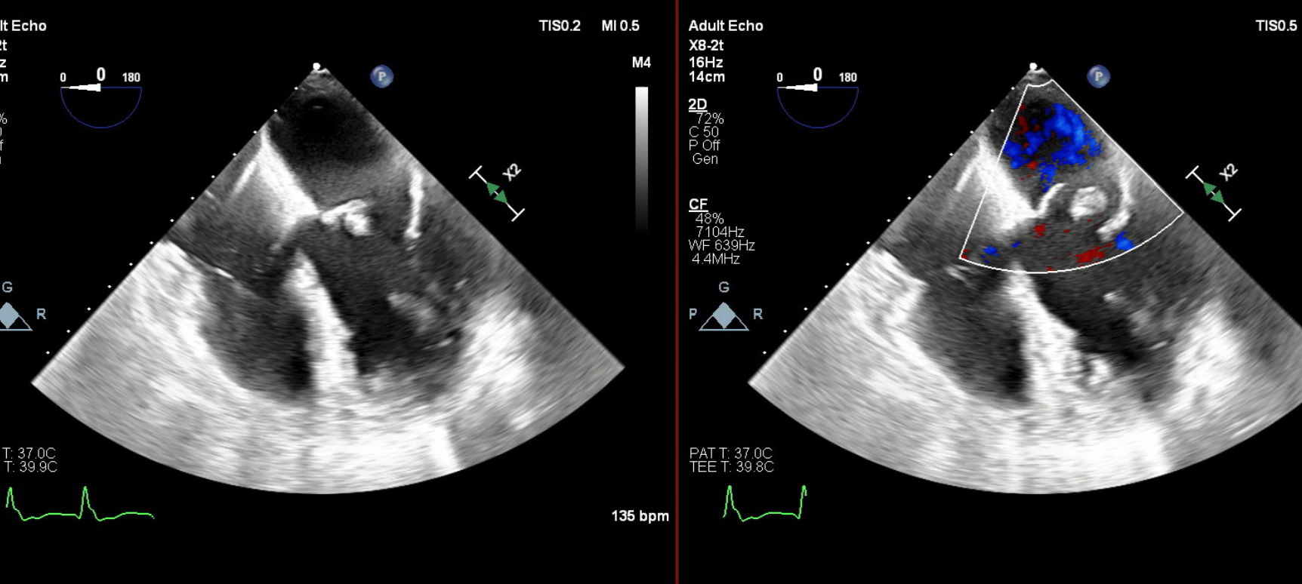
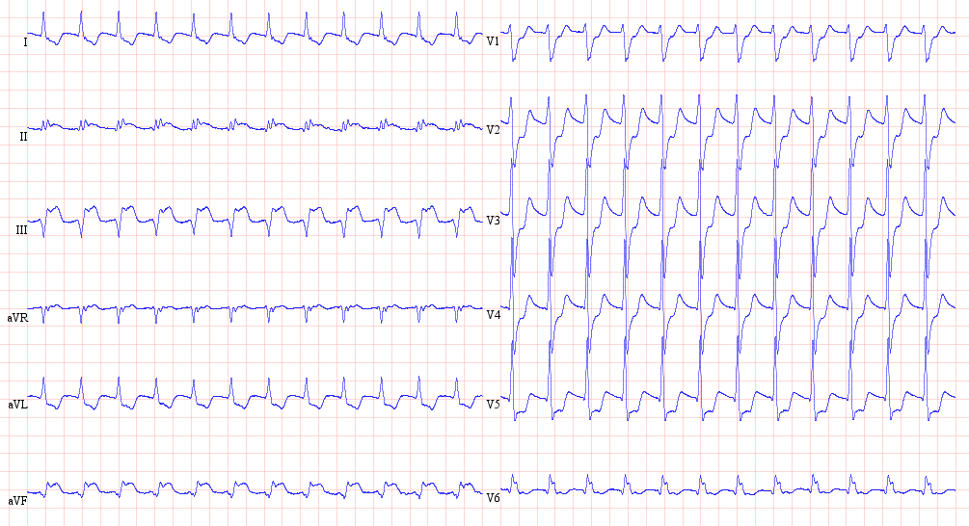
Primaire MI
Inferoposterior infarct met ruptuur papillairspier

Slide 19
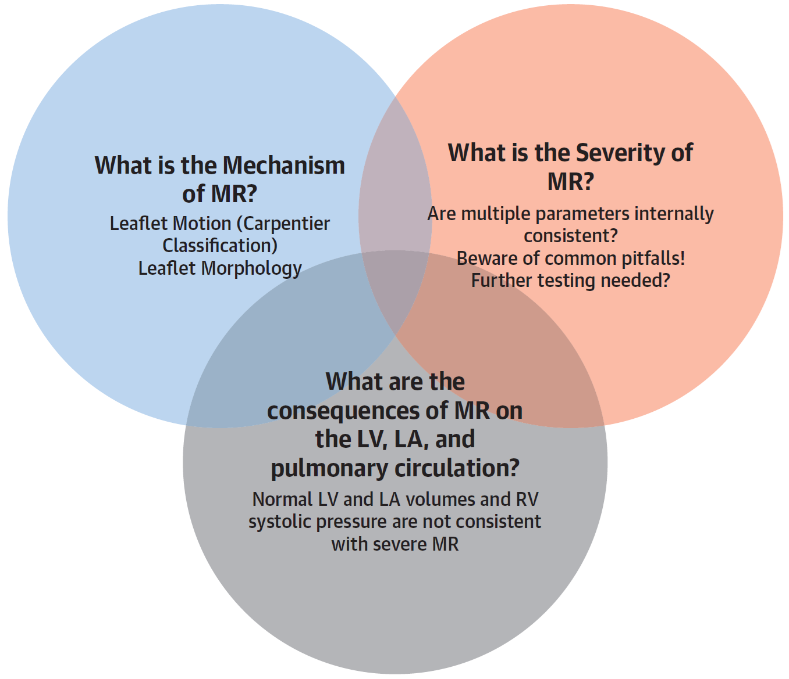
Behandeling
Grayburn P, et al. JACC 2021

Slide 20

Behandeling
Grayburn P, et al. JACC 2021

Slide 21

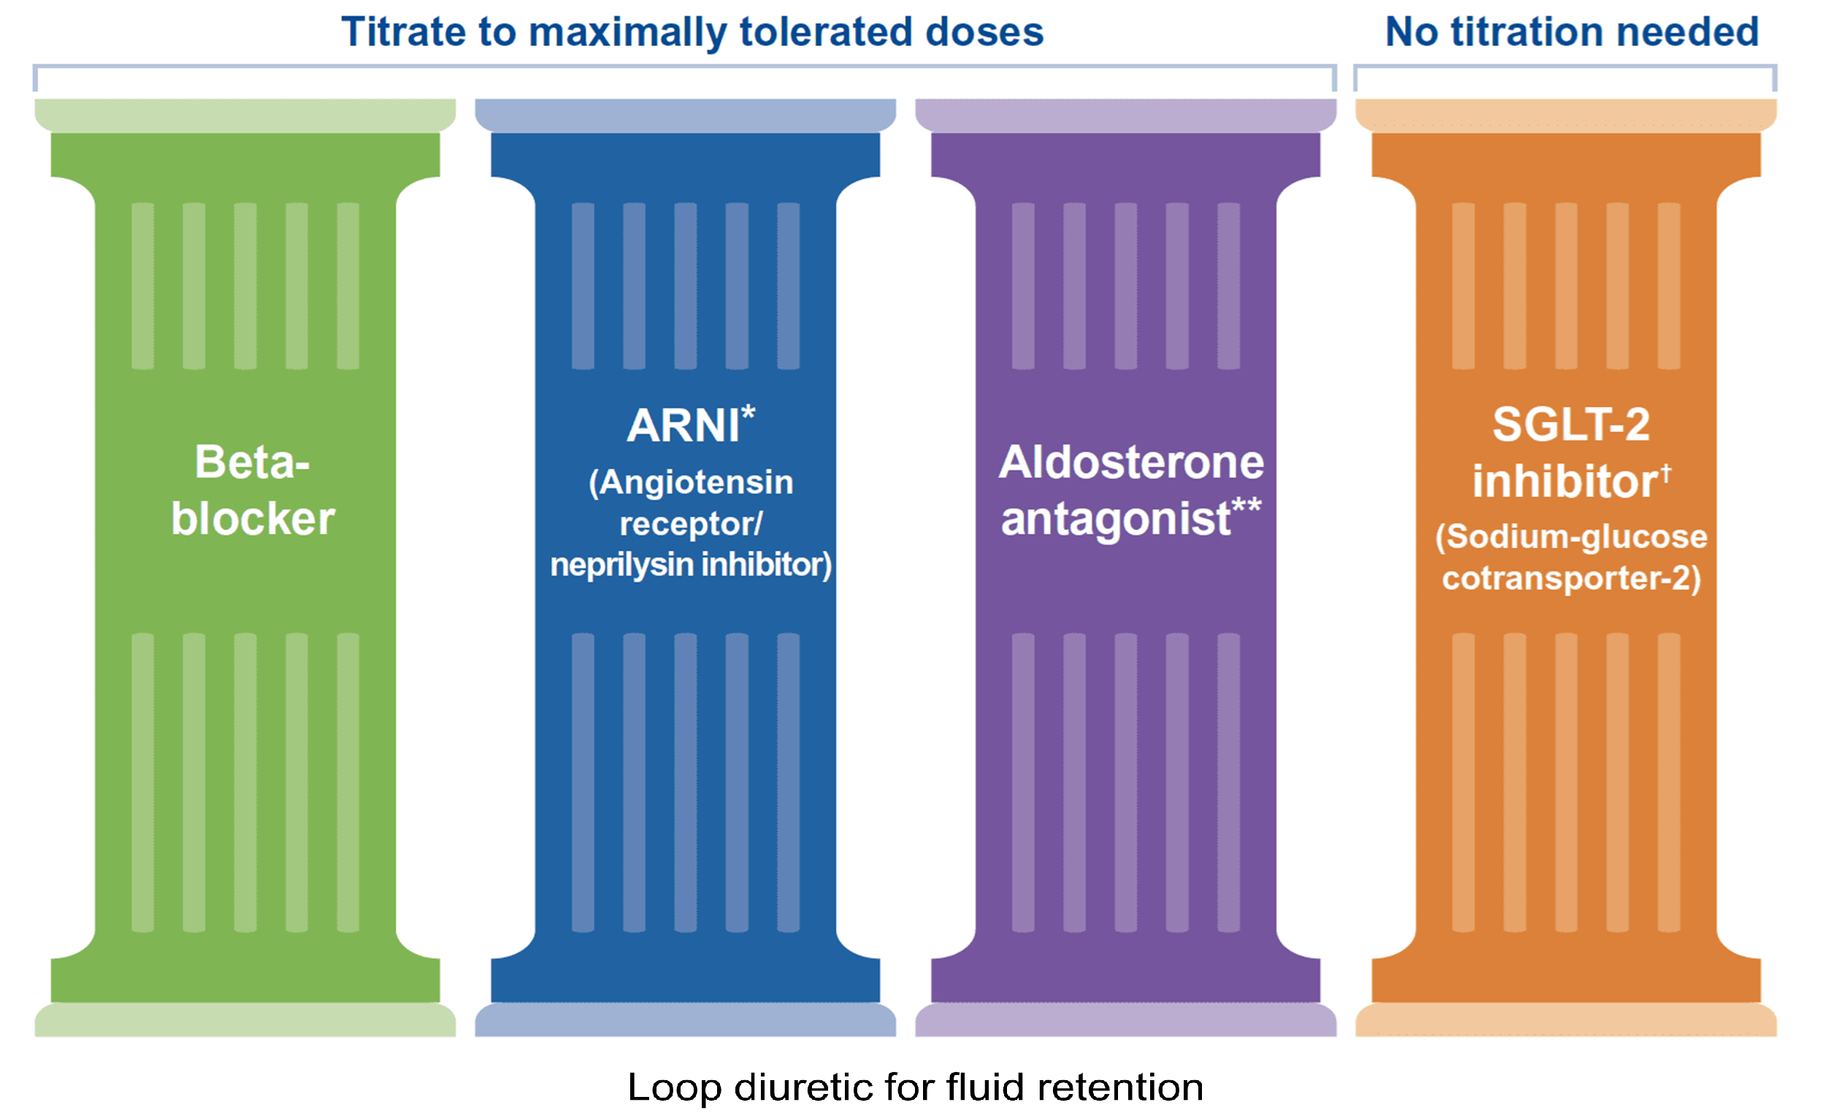
Behandeling SECUNDAIRE variant = COMPLEX
Linker ventrikelfalen = driving force
Hartfalentherapie
“goal directed medical therapy”
Coats J, et al. Eur Heart J 2021

Slide 22
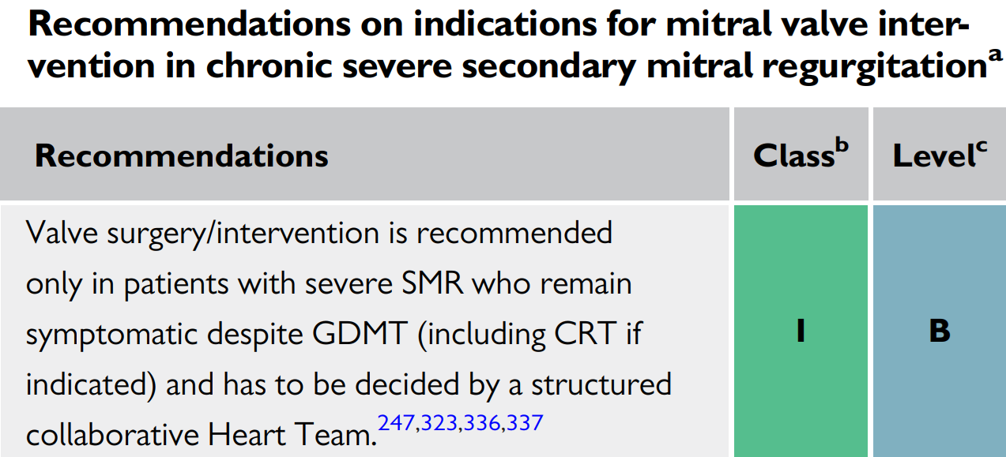


Behandeling SECUNDAIRE variant = COMPLEX
Coats J, et al. Eur Heart J 2021
Vahanian A, et al. Eur Heart J 2022
Linker ventrikelfalen = driving force
Hartfalentherapie
“goal directed medical therapy”

Slide 23
Behandeling SECUNDAIRE variant = COMPLEX

Slide 24
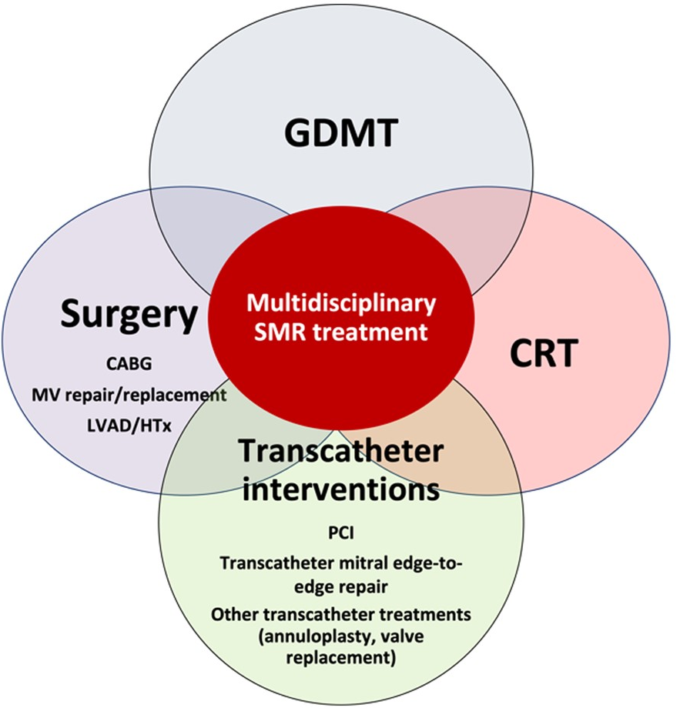




Behandeling SECUNDAIRE variant = COMPLEX
Coats J, et al. Eur Heart J 2021

Slide 25

Behandeling PRIMAIRE variant = iets minder COMPLEX
De klep zelf is hét probleem
Geen evidentie dat medicamenteuze therapie het probleem
voorkomt of oplost
Ernstige insufficiëntie en symptomatische patiënt
→ heelkunde (klepherstel indien mogelijk)
Ernstige insufficiëntie en asymptomatische patiënt (zoals onze CASUS) ???

Slide 26
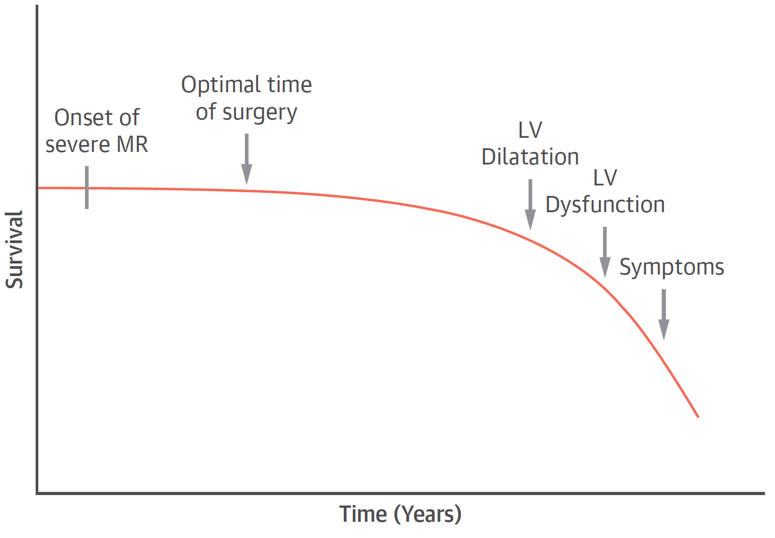


Behandeling PRIMAIRE variant = iets minder COMPLEX
El Sabbagh A, et al. JACC Cardiovasc Imaging 2018

Slide 27
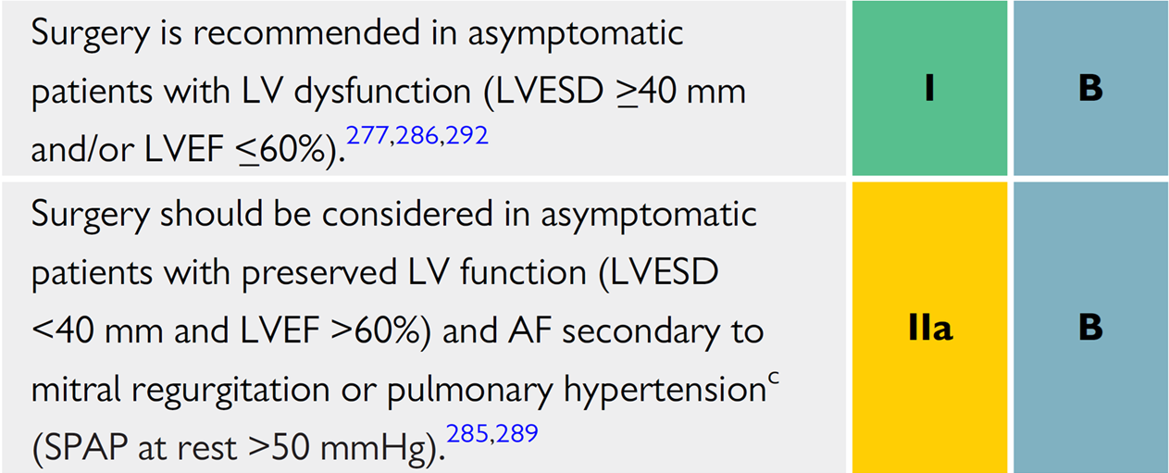
Behandeling PRIMAIRE variant = iets minder COMPLEX
Vahanian A, et al. Eur heart J 2022
El Sabbagh A, et al. JACC Cardiovasc Imaging 2018

Slide 28
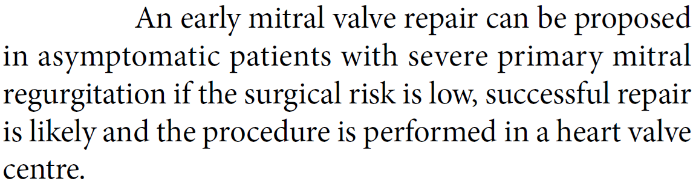
Del Forno B, et al. Nat Rev Cardiol 2020

Slide 29
